Slide 1
فرسان مايو
2022

Slide 2
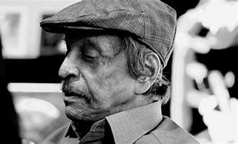
إسماعيل فهد إسماعيل
إسماعيل فهد إسماعيل، (ولد: 1 كانون الثاني 1940، البصرة - وفاة: 25 أيلول 2018، الكويت)، كاتب وروائي كويتي متفرغ منذ عام 1985. حصل على بكالوريوس أدب ونقد من المعهد العالي للفنون المسرحية - دولة الكويت. عمل في مجال التدريس وإدارة الوسائل التعليمية، وأدار شركة للإنتاج الفني. يعد المؤسس الحقيقي لفن الرواية في الكويت، لكونه يمثل إحدى العلامات الروائية العربية المحسوبة في سماء فن الرواية. وهو بمنزلة العمود الأهم للفن الروائي والقصصي في الكويت خصوصا. ورعايته لعدد كبير من كتاب القصة القصيرة والرواية، واحتضانه لمواهب أدبية إبداعية باتا يمثلان حضورا لافتا على الساحة الكويتية والعربية.
Notes:
Create an outline to get ready:
Introduce the era (Use a mix of media and text)
Organize your artifacts to outline what life was like during the era you are presenting
Think about using a storyboard to outline your images and ideas
Make sure you prepare a clear and well rounded presentation of all aspects of the era (People, jobs, food, transportation, etc. What else should you include so the audience feels like they have visited your era?)

Slide 3

السبيليات
في هذه الرواية حكاية قرية "السبيليات". تحدث تفاصيلها خلال الحرب الإيرانية العراقية، وهي الحرب الأطول في القرن العشرين، حيث قامت القوات العراقية بطمر مداخل كافة الأنهار المتفرعة عن شط العرب بالتراب، بما تسبب بمنع وصول الماء إلى غابات النخيل الواقعة على الضفة الغربية من شط العرب. بعد مرور سنوات ذبل النخيل وما عاد مثمرا، وماتت كافة أنواع الأشجار والخضار والفواكه، عدا شريان من الأرض أخضر يمتد من عند شط العرب وحتى حدود الصحراء غربا، في منطقة تدعى "السبيليات". هذه الرواية تبحث في سبب هذا الشريان الأخضر وسط المساحات الشاسعة للبوار من خلال شخصية امرأة عجوز تكفّلت وحدها بضخ الحياة إلى زرع القرية وساكنيها من الجنود.

Slide 4
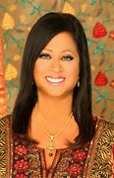
باربرا دي أنجليس
هي أحد المُعلّمين الأكثر تأثيراً في عصرنا في مجال التحوّل الشخصي والروحي، بإعتبارها كافة، ومتحدّثة، وشخصيّة إعلامية مشهورة، فهي أسطورة كونها أحد أوائل الأشخاص الذين ساعدوا على تعميم حركة مساعدة الذات في الثمانينيات.
لقد قامت الدكتورة "دي أنجليس" بكتابة خمسة عشر كتاباً من الكتب الأكبر مبيعاً والتي باعت أكثر من عشرة ملايين نسخة ونُشرت في خمس وعشرين لغة، بما في ذلك أربعة كتب احتّلت المركز الأولَ في تصنيف "نيويورك تايمز" للكتب الأكثر مبيعاً، لقد لعبت دور البطولة في برامجها التلفزيونية الخاصة على شبكة CNN, CBS, PBS، وكانت ضيفاً متكرراً في برنامج "أوبرا وينفري"، برنامج "اليوم"، "صباح الخير أمريكا"

Slide 5

خيار الحب
دليل بليغ ومنير ومؤثر لتحويل علاقتك بالحب نفسه. ستكتشف كيف أن الحب هو خيار يمكنك القيام به من لحظة إلى أخرى وكيفية استخدامه باعتباره أعلى ممارسة روحية. الحب لا يأتي من الخارج من حياتنا ، بل يأتي من الداخل لنا. هذا الفهم المستنير يعني أنه لا يتعين علينا انتظار وصول الحب حتى نشعر به ، أو لشخص ما أن يعاملنا بطريقة معينة لتجربة ذلك. يمكننا أن نختار أن نكون في حالة حب - حبنا -لأنه مصدرنا وجوهرنا. عندها فقط يمكننا أن نجلب هذا الحب بشكل أصلي إلى داخلنا الى العلاقات والتفاعلات مع العالم.

Slide 6

عبده خال
اشتغل بالصحافة منذ عام 1982 وهو حاليا يشغل مدير تحرير جريدة عكاظ السعودية، شارك في تحرير دورية الراوي الصادرة عن نادي جدة الأدبي والمعنية بالسرد في الجزيرة العرب
شارك في تحرير مجلة النص الجديد وتعنى بالأدب الحديث لكتاب المملكة العربية السعودية كان له زاوية أسبوعية بالصفحة الأخيرة بجريدة عكاظ (حقول) و الآن يكتب مقال اجتماعي يومي بنفس الجريدة (أشواك) يثير به جدلا واسعا بين القراء كل يوم. كما كتب في العديد من مجلات عربية ومحلية متنوعة.
فاز بالجائزة العالمية للرواية العربية - البوكر سنة 2010 عن رواية ترمي بشرر الصادرة عن منشورات الجمل

Slide 7

الصحهريج
في احشاء الاحياء الشعبية تدهك وتعترك حياة صاخبة ... حياة بكل الوان الطيف ... والاتربة ... والنار والامطار ...ونسائم الصباح ومواويل الاماسي ,,,, وسرقات العاشق لعيون محبوباتهم من الرواشين ومفاخرة الفتوات ببطولاتهم الدموية..

Slide 8
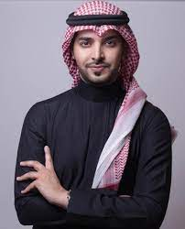
سلطان موسى الموس
(مواليد عام 1987م) روائيٌ سعودي تدور مواضيع كتاباته حول الأديان، مدوّن وناشط في شبكات التواصل الاجتماعية، حصل على شهادة البكلوريوس في الإدارة المالية من جامعة الملك سعود بالرياض عام 2009 م، محاضر في الهيئة العالمية للإعجاز العلمي في القرآن والسُنة، تأثر بالداعية الأسلامي أحمد ديدات.
عمل مشرفًا إداريًّا بإحدى المستشفيات الحكومية. لم تساعده بيئتُه الاجتماعية على القراءة بشكل عام، لكنه عزم على أن يتحدى الواقع ليبدأ مسيرته البحثية في علوم الأديان والحضارات والتاريخ، وبصورة خاصة حضارات ما قبل التاريخ والأديان القديمة والحديثة وعلوم المنطق والفلسفة.

Slide 9
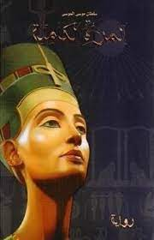
المرأة الكاملة
تصور هذه الرواية الخيالية القائمة على أحداث واقعية حدثت في مصر القديمة قبل الميلاد في عصر الملكة نفرتيتي، طمع بعض الأشخاص في السلطة والمال لدرجة قيامهم بالقتل من أجل إشباع جشعهم وطمعهم، صورت الرواية في الجزء الأول منها مدينة طيبة ” الأقصر حاليا ” وهي المدينة الملكية الأولى، والتي توارثها الملوك أبا عن جد حسب قوانين هذا العصر، إلى أن جاء الملك اخناتون ورفض الزواج إلا من ابنة خاله آي وهي الملكة ” نفرتيتي ” وبالفعل تزوجها، ثم بدأت المرحلة الثانية من الرواية بعد انتقالهم إلى تل العمارنة ” المدينة الملكية الثانية ”

Slide 10

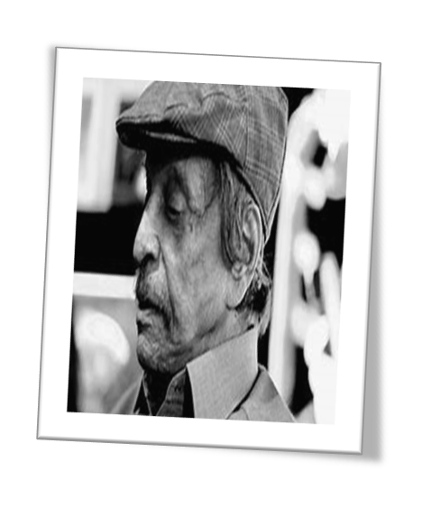
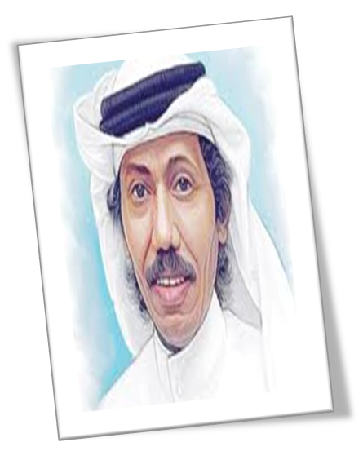
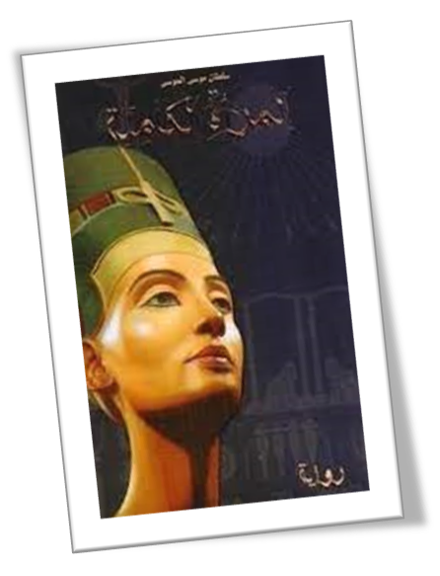
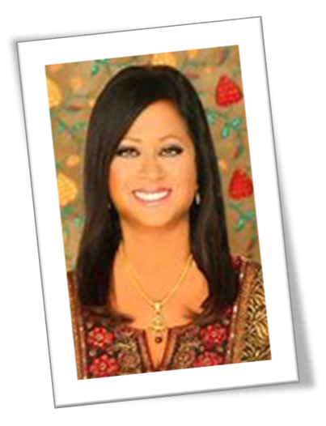


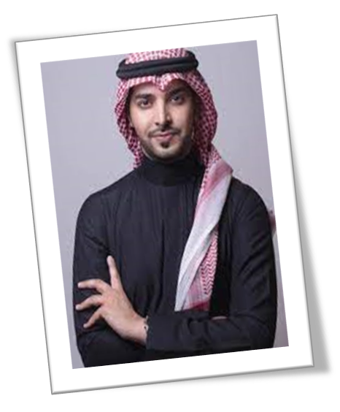

وعلى أحر من اللهفة نبدأ التصويت

